Slide 1

Образовательный проект «Народное искусство и культурное наследие»
«Этот удивительный народ….»

Slide 2
Актуальность
Мне очень хотелось, взять за основу одной из годовых задач- патриотическое воспитание. Тема очень объемная и интересная, ведь народов, проживающих в России, а именно в его регионах очень много. Каждого хочется « изучить»-знать какими традициями, обычаями живет каждый народ.
Этим летом мне посчастливилось отправиться в командировку в Йошкар-Олу, на озеро Таир. Честно, я не понимала, что за народ там живет?

Slide 3
Подготовительный этап. Тема проекта: «Этот удивительный народ…»
Сроки-долгосрочный (июль 2021 год-май 2022 год)
Тип проекта: познавательный, творческий, нравственно-патриотический
Цель: изучение культуры марийского народа.
Задачи:
-расширять представления о многообразии народов России;
-расширять представления культурными ценностями марийского народа.
-обогатить опыт о культуре народа через поездку в Йошкар-Олу
-уважать и почитать культурные ценности народ мари

Slide 4

ПЛАН РАБОТЫ: изучение вопросов
История народа
Национальный костюм
Праздники и обряды
Национальная кухня
Песни, танцы народов мари.

Slide 5
История народа
Мари́йцы (мар. мари, марий, мары, маре, мере, мӓрӹ; русское дореволюционное название — черемисы[9][10]) — финно-угорский народ в России, проживающий, в основном, в Республике Марий Эл и на севере Республики Башкортостан. В этих двух регионах проживает около 72 % (52 % и 20 %, соответственно) всех марийцев, насчитывающих 547 тысяч человек (2010). Остальные марийцы рассеяны по многим областям и республикам Поволжья и Урала. Основной территорией проживания является междуречье Вятки и Ветлуги.
Выделяют четыре группы марийцев: горные (живут на правом и частично левом берегу Волги на западе Марий Эл и в соседних регионах), северо-западные (на юго-западе Кировской и северо-востоке Нижегородской области), луговые (составляют большинство марийского народа, занимают Волго-Вятское междуречье) и восточные (сложились из переселенцев с луговой стороны Волги в Башкирию и Приуралье) — последние две группы ввиду исторической и языковой близости объединяют в обобщённые лугововосточные марийцы.
Говорят на марийском (лугововосточном марийском), горномарийском и северо-западном марийском языках финно-угорской группы уральской языковой семьи; подавляющее большинство марийцев сегодня двуязычны — владеют также русским языком. Исповедуют православие. Также издавна распространена, в особенности среди восточных марийцев, марийская традиционная религия.

Slide 6
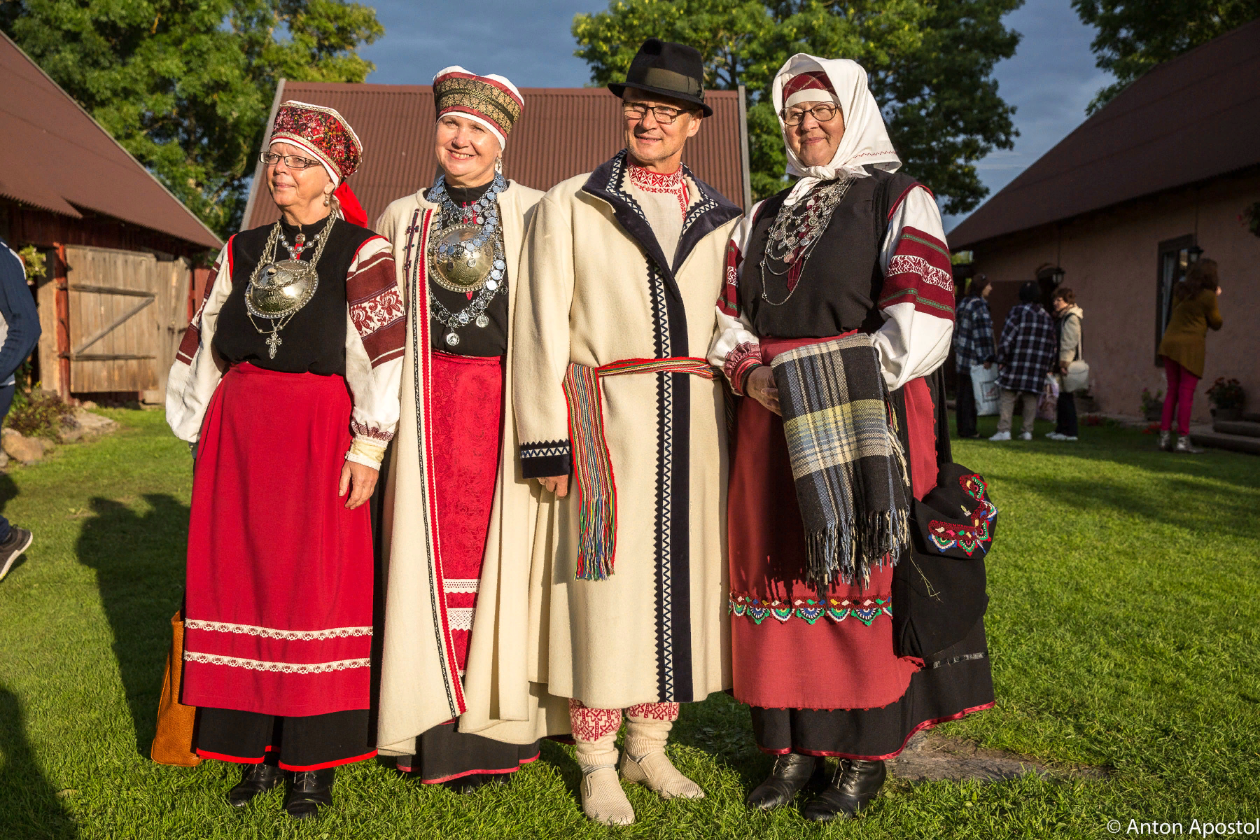

Slide 7
Национальный костюм
Основной одеждой марийцев была рубаха тунико-образного покроя (тувыр), штаны (йолаш), а также кафтан (шовыр), вся одежда опоясывалась поясным полотенцем (солык), а иногда и поясом (ÿштö).
Мужчины могли носить войлочную шляпу с полями, шапку и накомарник. Обувью служили кожаные сапоги, а позже — валенки и лапти (заимствование из русского костюма). Для работы в болотистой местности к обуви прикрепляли деревянные платформы (кетырма).
У женщин были распространены поясные подвески — украшения из бисера, раковин каури, монеток, застежек и пр. Также существовало три вида женских головных уборов: конусовидный колпак с затылочной лопастью; сорока (заимствована у русских), шарпан — головное полотенце с очельем. Схожим с мордовским и удмуртским головным убором является шурка .

Slide 8
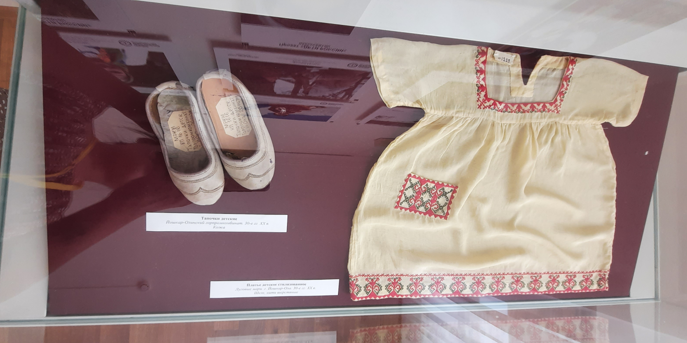
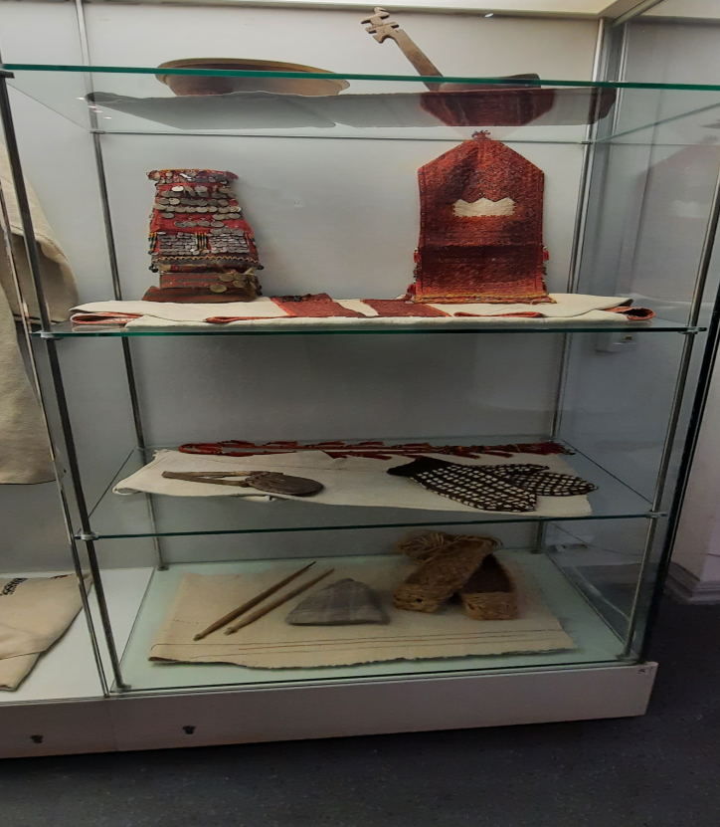
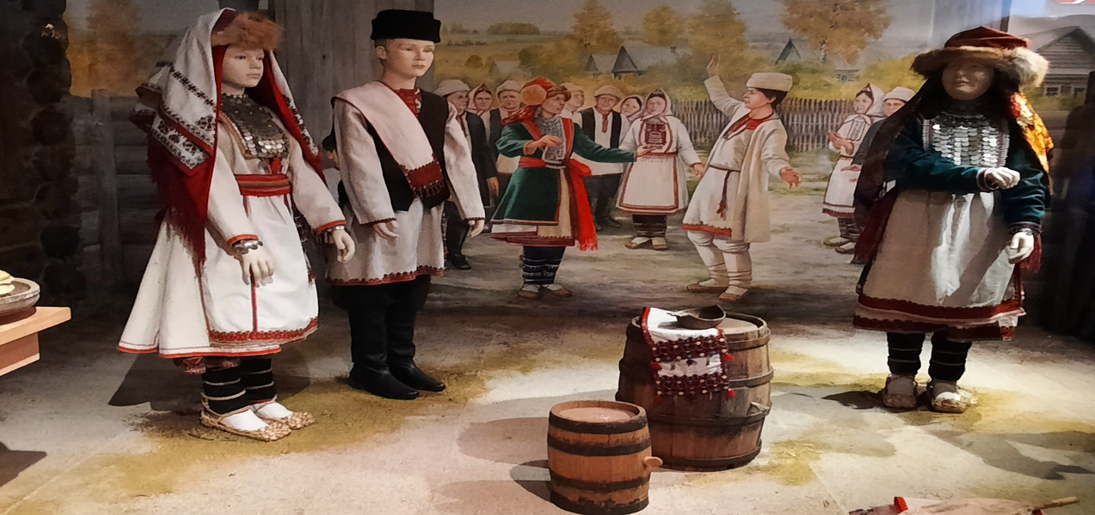
Национальный костюм

Slide 9
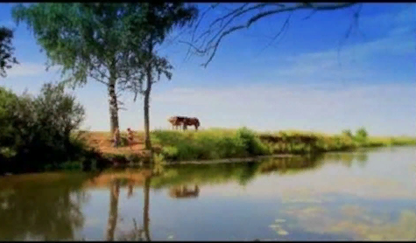
Праздники и обряды
Кyсото - священная, молельная роща. Священные рощи или священные деревья марийцы считают своеобразными храмами доброты. На основе верований в то, что в священных деревьях живут боги, выработана целая система табу. В священных рощах нельзя сквернословить, ругаться, думать о плохом, рубить деревья и т.д. Почитание священной рощи, священного дерева - онапу - обеспечивает благополучие человека и общества.
У марийцев обряд рождения земли празднуют через семь недель после Великого дня. Обряд в честь Мланде шочмо кече был связан с запретами по отношению к земле. Марийцы соблюдали особые правила, считали, что земле после зачатия требуется отдых, покой и тишина. В этот день запрещалось шуметь, копать, рыть землю, забивать колья, стирать грязное белье, громко разговаривать.

Slide 10
Национальная кухня
Основная традиционная пища марийцев — суп с клёцками (лашка), вареники с начинкой из мяса или творога (подкогыльо), варёная колбаса из сала или крови с крупой (сокта), шаньги, слоёные блины (команмелна), перемечи, творожные сырники (туара), отварные лепёшки (подкинде), печёные лепёшки (салмагинде).
Для национальной кухни характерны также специфические блюда из мяса белки, ястреба, филина, ежа, ужа, гадюки, из муки из сушёной рыбы, конопляного семени.

Slide 11
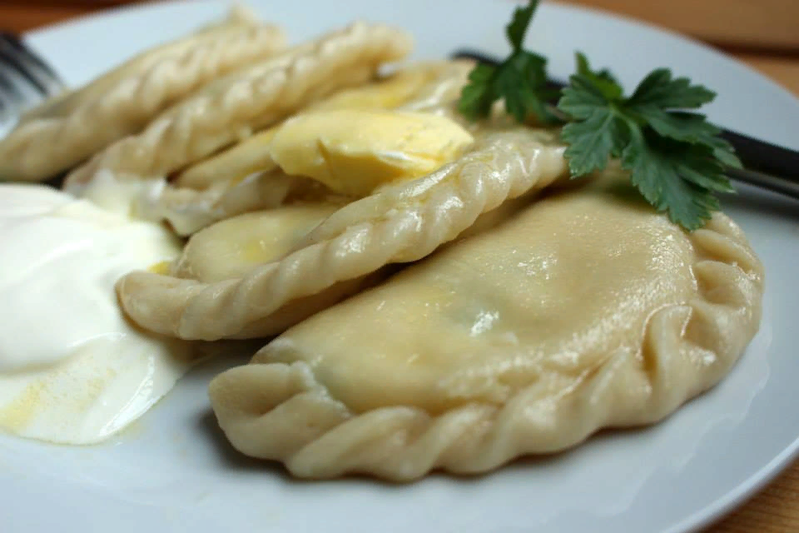
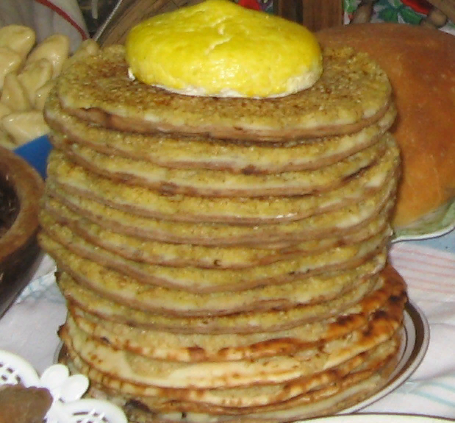
Подкогыльо-марийские пельмени
Коман мелна-марийские блины.
Это самые вкусные блюда, которые пробовала !

Slide 12
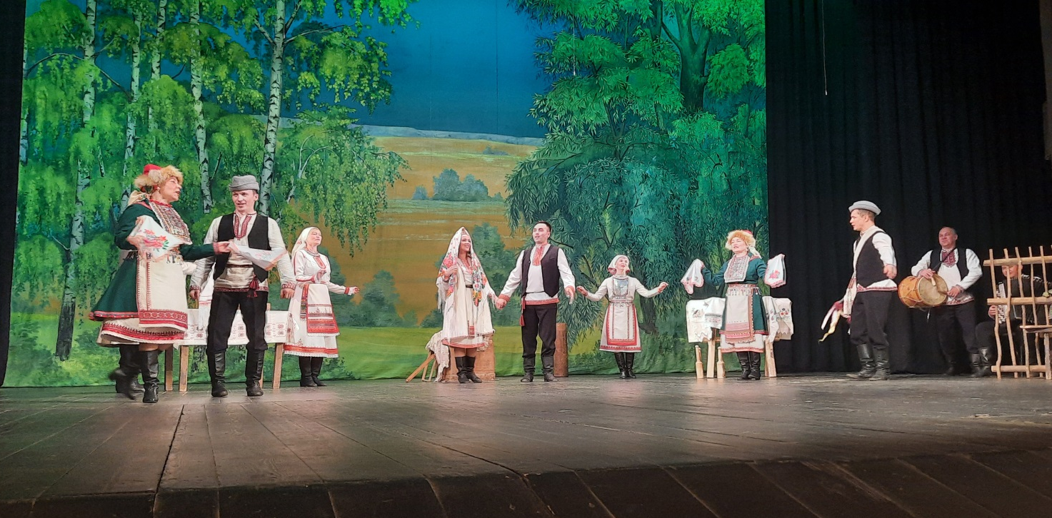
Песни, танцы народов мари
Танцы народа мари, имея общую национальную основу, в разных районах отличаются своеобразием.
Один из самых интересных — « Веревочка », принимать участие в котором может неограниченное количество людей. Этот танец имеет зигзагообразное построение, где две линии танцующих как бы заплетают веревку вокруг средней линии. Плавные движения перемежаются через определенные промежутки с сильными дробными, особенно у мужчин. Интересны движения кистями рук, прищелкивания пальцами.

Slide 13

Спасибо за внимание!

